Slide 1
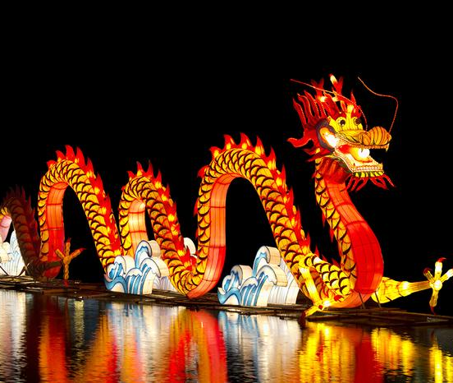
Chiński nowy rok

Slide 2
Chiński nowy rok – kilka faktów
Chiński Nowy Rok (inaczej święto wiosny) to najważniejsze święto w tradycyjnym kalendarzu chińskim, przypadające między końcem stycznia a początkiem lutego. Od najdawniejszych czasów jest w Chinach najważniejszym świętem publicznym i prywatnym.
Rok 2020 jest rokiem szczura. W zodiaku znajduje się dwanaście znaków, które reprezentują zwierzęta. Co ciekawe, każde zwierzę odpowiada danemu rokowi, a nie miesiącowi.
W 2017 roku odbyły się huczne obchody tego święta w kopalni Guido w Zabrzu. Organizatorem obchodów była Szkoła Języka i Kultury Polskiej UŚ, Katedra Międzynarodowych Studiów Polskich UŚ oraz Instytut Języka Angielskiego UŚ.

Slide 3
CHIŃSKI ZODIAK
W chińskim horoskopie znajduje się 12 znaków, które reprezentują różne zwierzęta. Proszę otworzyć link i nauczyć się nazw zwierząt, a następnie odpowiedzieć na pytania z następnego slajdu:
https://view.genial.ly/5f00c6f1670da40da9569c7f/game-action-chinski-zodiak

Slide 4
W którym roku się urodziłeś? Jaki jest twój chiński znak?
1. Urodziłem się w 1993 roku. Mój znak zodiaku to kogut.
2. Urodziłam się w 1995 roku. Mój znak zodiaku to …….
3. Paweł urodził się w 1991 roku. Jego znak zodiaku to…..
4. Magda urodziła się w 1994 roku. Jej znak zodiaku to….
5. Michał urodził się w 2018 roku. Jego znak zodiaku to…
6. Andrzej i Marysia urodzili się w 1965 roku. Ich znak zodiaku to….
7. Krzysiek urodził się w 1999 roku. Jego znak zodiaku to…

Slide 5
Repetycja
Proszę wejść w link i znaleźć znaki zodiaku chińskiego w wykreślance:
https://learningapps.org/view13400794

